Slide 1
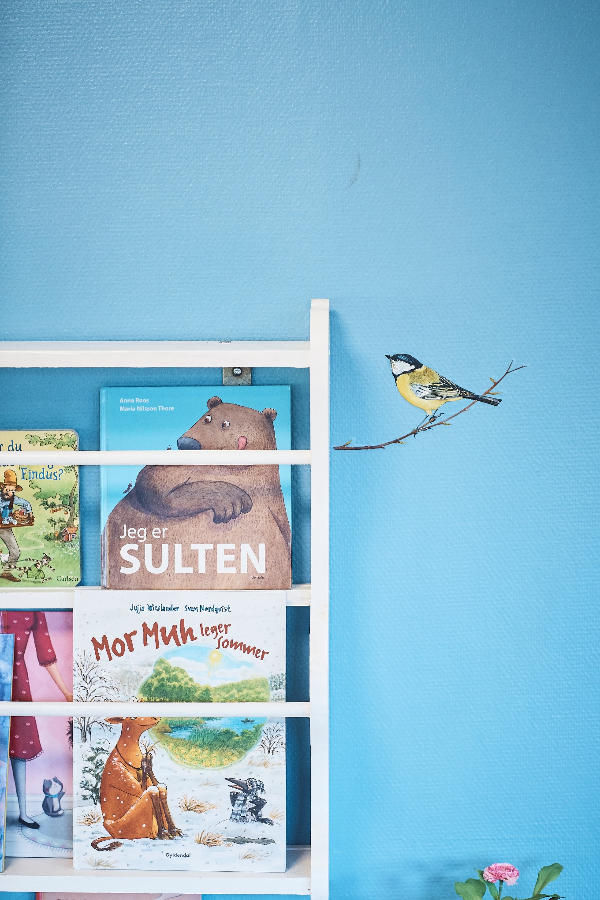
KURSUS FOR MAKKERLÆSERE
Min makkerlæser – min ven
Notes:
Byd velkommen til kurset for Makkerlæsere.

Slide 2
Kursets indhold // Hvad skal I lære i dag
Præsentationsrunde og energizer
Lidt info om at være makkerlæser
Redskaber til makkerlæsning - rollespil
PAUSE
Hvordan lærer man at læse?
Hvordan snakker man om det, man læser - rollespil
Logbogen - rollespil
PAUSE
Et godt og trygt læsemiljø
Hvordan ”checker vi ind- og ud”? - rollespil
Det første makkerlæsningsmøde
Tak for i dag og god læselyst!
Notes:
Formål: At deltagerne kender dagens program og ved, hvad de kan forvente.
Tid: ca. 5 min.
Fremgangsmåde: Underviseren gennemgår sliden. Deltagerne kan stille spørgsmål undervejs.
Oplæg - en introduktion til dagen:
I dag bliver I uddannet til at være makkerlæsere…
Fortæl helt kort om indholdet i de enkelte programpunkter: I får en masse viden om, hvordan børn bedst lærer at læse og får nogle værktøjer, som I skal bruge med jeres læsemakkere.
Fortæl at der undervejs kommer der til at være rollespil, så de kan prøve de forskellige redskaber og situationer af på egen krop: I kommer til at skulle prøve de forskellige læsemetoder af, så I bedre kan bruge dem med jeres læsemakkere. Det gør vi to og to, hvor I skiftes til at være ”lille” og ”stor” makkerlæser.
Sig at de altid er velkommen til at stille spørgsmål undervejs. Det vigtigste er at de forstår det der bliver fortalt, og det er deres ansvar at sige til, hvis der er noget de ikke forstår.

Slide 3
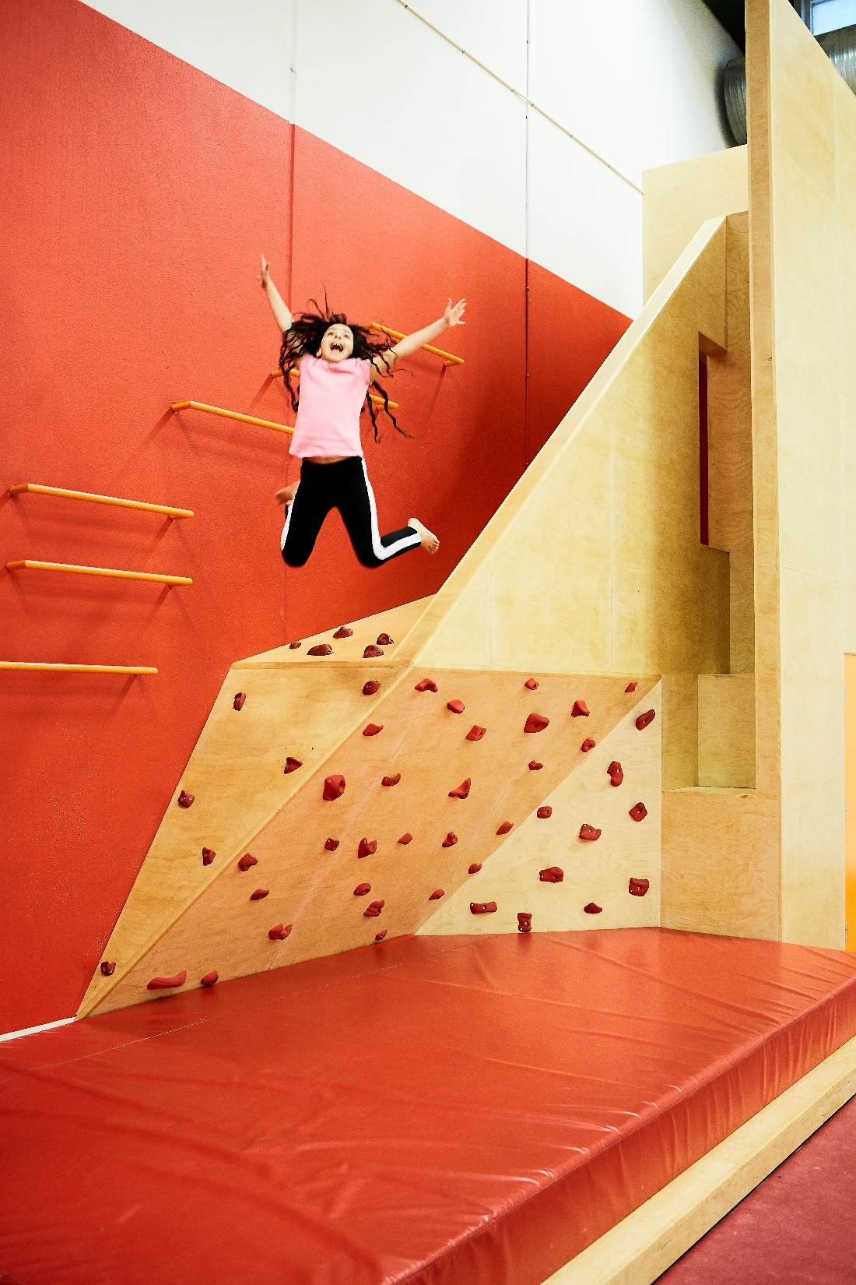
PRÆSENTATION & ENEGIZER
Notes:
Formål: At deltagerne kommer på banen fra starten, får præsenteret sig for hinanden, og at ”isen” bliver brudt.
Tid: ca. 15 min.
Fremgangsmåde: Underviseren har på forhånd udvalgt den energizer, de skal lave. Underviseren forklarer, hvad der skal ske, og sætter de unge i gang.
Præsentationsrunde:
Bed først deltagerne om at fortælle:
Hvad de hedder?
Hvilket klassetrin de går på (evt. hvilken skole)?
Stil jer gerne i en rundkreds på gulvet, mens I gør det. Ræk gerne en ting rundt fra person til person, når de har taletid.
Energizer/Check-in Øvelse:
Lav en af de 2 følgende energizers – eller en helt tredje, hvis du/I selv kender en bedre en.
Forslag 1: "Jeg er garanteret den eneste her, der ...”
Stil jer i en rundkreds
Hver person skal præsentere sig selv ved at fortælle én ting, som, man tror, man er alene om i kredsen. Fx Jeg har 7 søskende, min mor har boet i fem lande, jeg kan 10 sprog, Jeg har givet hånd til Dronning Margrethe.
Hvis nogen har tingen til fælles, siger de det, og så skal man finde på noget nyt.
Når alle har fortalt noget særligt om sig selv, sætter I jer tilbage.
Forslag 2: "Fortæl din dag bagfra"
I finder sammen to og to
Personen med den længste pegefinger fortælle sin dag bagfra på 30 sekunder til den anden person.
Man begynder historien nu, hvor man står overfor den anden person og slutter den, da man steg ud af sengen i morges.
Bagefter er det den andens tur til at fortælle sin dag bagfra.
Forslagene til energizers kommer fra: https://www.slks.dk/fileadmin/user_upload/dokumenter/KS/institutioner/biblioteker/Fokusomraader/Aktivt_medborgerskab/FORSKELLIGE_ENERGIZERS.pdf

Slide 4
Hvad vil det sige at være makkerlæser?
Du bliver sat sammen med et barn fra 1. eller 2. klasse
I læser sammen 2 gange om ugen i 16 uger
Hver læsegang varer 1 time
Du har ansvaret for, at læsningen er en god oplevelse
Du får støtte af en voksen
I læser: Tilføj stedet og tidspunktet for læsning her
Notes:
OBS! Husk at skrive sted for læsningen ind på planchen – og tilpas evt. klassetrin de læser med.
Formål: Deltagerne skal vide, hvad de siger ja til som makkerlæsere. Denne viden har de sandsynligvis allerede, men her får de det lige gentaget. Hvis gentagelsen ikke findes nødvendig kan sliden slettes.
Tid: ca. 3 min
Fremgangsmåde: Underviseren gennemgår sliden. Deltagerne kan stille spørgsmål undervejs.
Oplæg:
Forklar med dine egne ord, det der står på sliden.
Læg vægt på at de har opgaven og ansvaret for at det bliver en god oplevelse - men at de ikke står alene, der er en voksen til stede der kan hjælpe hvis det er svært.
Fortæl dem hvor det foregår og hvornår (dag og tidspunkt). Og gerne også dato for første gang.

Slide 5
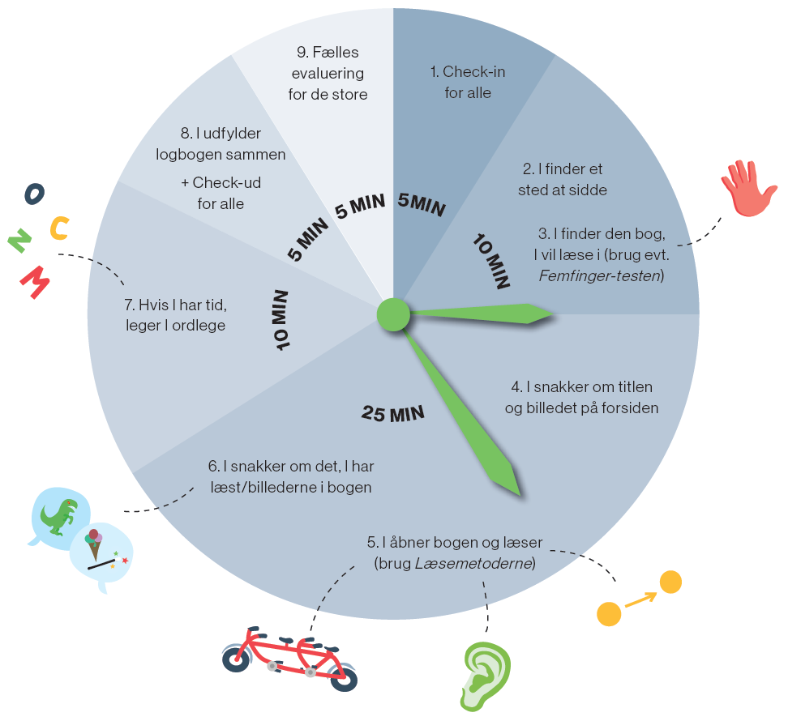
Sådan foregår en læsesession…
Notes:
Formål: Makkerlæserne får visualiseret, hvordan en læsesession fungerer/foregår, så de ved, hvad det er, de skal.
Tid: ca. 3 min.
Fremgangsmåde: Underviseren gennemgår sliden. Deltagerne kan stille spørgsmål undervejs.
Oplæg:
Gennemgå en læsesession, og hvordan den foregår jf. illustrationen på sliden.
Forklar at I senere vil gennemgå og øve de metoder, der er illustrereret (femfingertesten, lyt og læs etc.)
Giv mulighed for at de kan stille spørgsmål til, hvad der foregår i en læsesession

Slide 6
Hvad får du ud af det?
Fagligt:
Du lærer noget om at læse, som du også selv kan bruge i skolen
Du bliver god til at hjælpe andre, der er yngre end dig selv, med at lære noget nyt
Du lærer at have et fritidsjob
Personligt:
Du gør en god gerning og hjælper en yngre elev
Du prøver at være en rollemodel for et andet barn
Du lærer at tage ansvar og at være tålmodig og forstående
Økonomisk:
Du får løn
Notes:
Formål: De skal blive opmærksomme på, at de får meget mere ud af jobbet end kun løn.
Tid: ca. 3 min
Fremgangsmåde: Ved det første klik er det kun overskriften, der er er vist på sliden. Spørg de unge, hvad de mener/tror, de får ud af at være makkerlæser, og tal om det i plenum. Herefter klikkes der på sliden, så teksten kommer frem. Står der noget, som I ikke selv har snakket om, eller er der noget, som I har talt om, der ikke står på sliden?
Oplæg:
Eksempler på udbytte:
Fagligt: Træning i det at have et job + Viden om og erfaring med at lære at læse, og hvordan man hjælper andre til at lære at læse
Personligt: Lære at tage et ansvar + Være tolerante over for at andre - ikke alle kan det samme + Træne det at udvise tålmodighed + Mulighed for at være en rollemodel som de små ser op til + Oplevelsen af at gøre en forskel + Træne det at samarbejde
Økonomisk: Løn – for arbejdet (er måske det der motiverer i første omgang, men de kommer til at få meget mere ud af det…)

Slide 7
Hvad får Din læsemakker få ud af det?
Fagligt:
Bliver bedre til at læse
Får nemmere ved skolen
Personligt:
Bliver gladere for at læse
Tror mere på sig selv
Socialt:
Sjovt at være sammen med en, der er ældre
Får en de ser op til!
Notes:
Formål: Det kan øge de unges motivation at høre om, hvad deres læsemakker får ud af deres indsats.
Tid: ca. 3 min
Fremgangsmåde: Ved første klik er det kun overskriften, der er er vist på sliden. Spørg de unge, hvad de mener/tror, de små makkerlæsere får ud af at have en stor makkerlæser og tal om det i plenum. Herefter klikkes der på sliden, så teksten kommer frem. Står der noget, som I ikke selv har snakket om, eller er der noget, som I har talt om, der ikke står på sliden?
Oplæg:
Tal om hvad deres små makkerlæsere kan få ud af at deltage.
Fagligt: De bliver bedre til at læse, og det betyder noget i mange fag i skolen.
Personligt: Succesoplevelser, tro på egne evner, motivation for læsning og dermed større læseglæde
Socialt: En-til-en-tid med en der er ældre end dem selv og som interesserer sig for dem og deres læsning, er sjovt for jeres makkerlæsere. De ser op til jer, så I er rollemodeller for dem.

Slide 8
Dit ansvar som læsemakker
Møde hver gang – til tiden
Holde fokus på læsning
Skabe god stemning
Giv din makkerlæser ros
Være en god rollemodel
Notes:
Formål: De skal blive opmærksomme på, at deres rolle er mere end bare at læse med de små.
Tid: ca. 3 min
Fremgangsmåde: Ved første klik er det kun overskriften, der er er vist på sliden. Spørg de unge, hvad de mener/tror, deres ansvar er. Tal først om det i plenum. Herefter klikkes der på sliden, så punkterne kommer frem én efter én. Står der noget, som I ikke selv har snakket om, eller er der noget, som I har talt om, der ikke står på sliden?
Oplæg:
Det ansvar der følger med:
De skal møde op hver gang til tiden – ellers mangler deres læsemakker en at læse med og kan føle sig ked af det, føle sig svigtet osv.
De skal melde afbud, hvis de er syge, senest kl. 9 om morgenen på dagen. Sådan er det også på en arbejdsplads – man kan ikke bare blive væk.
De skal skabe god stemning – så børnene synes det er rart at læse og har lyst til at komme igen.
De skal opmuntre og rose – så børnene bliver glade for at læse
De skal være en god rollemodel (også udenfor makkerlæsningsarbejdet)

Slide 9
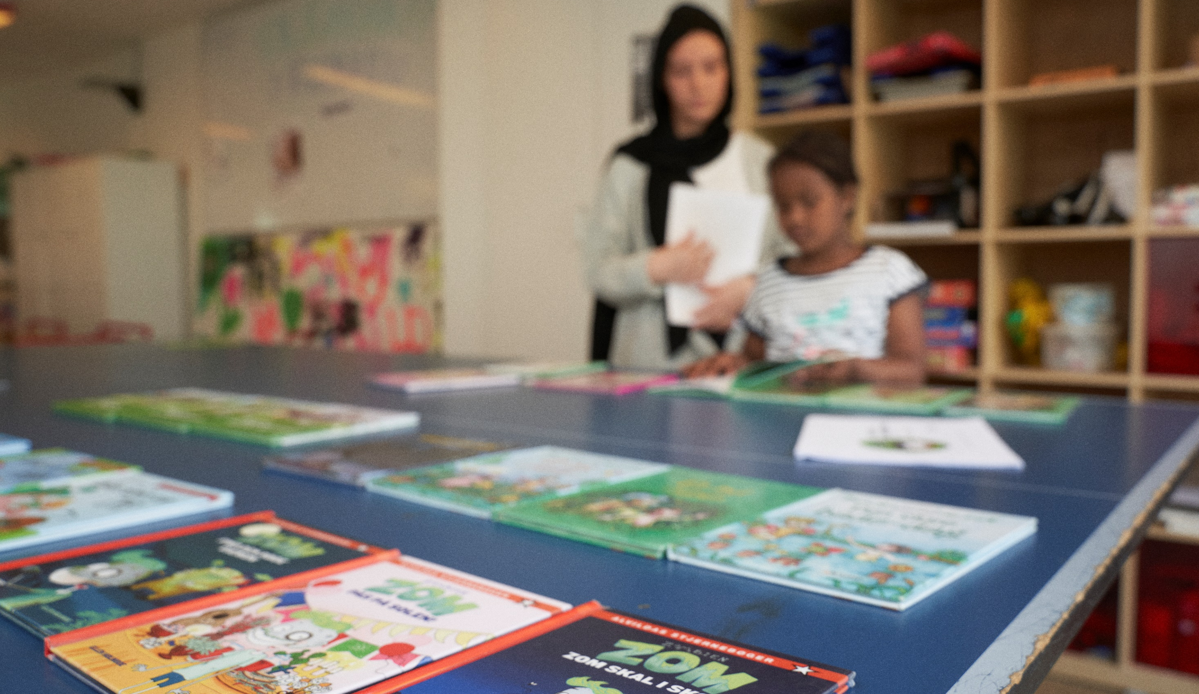
Redskaber til Makkerlæsningen
Notes:
Formål: Overgangsslide – at give kort intro til det, der skal ske nu.
Tid: ca. 2 min.
Fremgangsmåde: Underviseren fortæller. Deltagerne kan stille spørgsmål undervejs.
Oplæg: Nu skal vi i gang med at tale om og afprøve de redskaber, I skal bruge i makkerlæsningen. I skal høre om:
Hvordan man finder den rigtige bog
Om forskellige måder at læse sammen på
Hvordan man gør hvis barnet ikke kan læse et ord
Og så skal I prøve det hele af på hinanden i et rollespil.

Slide 10
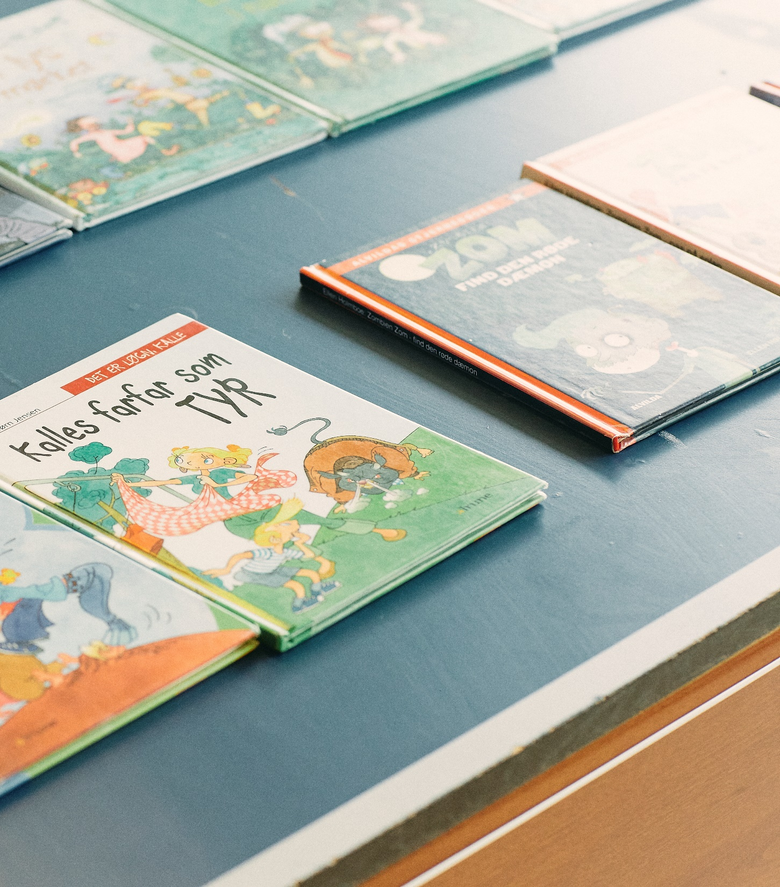
Vælg den rigtige bog
Hvilke interesserer har din lille makker?
Hellere for let end for svær
OBS! Som stor makker har du ansvar for, at I vælger bøger på det rigtige niveau
Notes:
Formål: At makkerlæserne lærer at vælge en bog, som passer barnets interesser og niveau.
Tid: ca. 4 minutter
Fremgangsmåde: Underviseren fortæller.
Oplæg:
Før de kan læse, skal de finde den rigtige bog - både ift. interesse og sværhedsgrad.
Det er sjovere at læse om noget den lille makker interesserer sig for -> Større motivation Er han/hun interesseret i dyr, eventyr, biler, fisketure eller noget helt andet?
Bliv inspireret af hvad din makker fortæller i præsentationen den første gang
Kig på nogle forskellige bøger hvad synes din makker lyder spændende
Er I på et bibliotek, så gå en inspirationstur
Hellere for let end for svær
Det giver den bedste læring.
Det er vigtigt med succesoplevelser, når man skal lære noget nyt!
Hvis det er svært for den lille makker at skulle opgive at læse en spændende bog fordi den viser sig at være for svær, kan det være en god idé at tale om at bogen jo blot er for svær lige nu, men at det ændrer sig. Når de har trænet noget mere, vil de kunne læse den.
Er det svært at vurdere sværhedsgraden ud fra at bladre bogen igennem og kigge på teksten, så brug femfingertesten (se næste slide). Femfingertesten kan også bruges til at hjælpe den lille makker med at se, at det er i gang med at læse en for svær bog.
Fortæl evt. noget om hvordan de får bøger, og om de kommer til at ligge i kasser der er opdelt efter sværhedsgrad.

Slide 11
Vælg den rigtige bog: femfinger-testen
Femfinger-testen kan bruges til at vælge en bog, der ikke er for svær eller for let – men lige tilpas!
Åben en bog på en tilfældig side
Få barnet til at læse siden
For hvert ord, som barnet ikke kan, tager du eller barnet én finger op.
1 FINGER = FOR LET
2-3 FINGRE = TILPAS
4-5 FINGRE = FOR SVÆR
Notes:
Formål: At makkerlæserne lærer Femfinger-testen at kende og bliver i stand til at vælge en bog, som passer barnets niveau.
Tid: ca. 3 minutter
Fremgangsmåde: Underviseren forklarer metoden, og der er mulighed for, at deltagerne kan stille spørgsmål undervejs. Giv også gerne et eksempel, hvor du bruger metoden.
Oplæg:
Metoden: makkerparrene vælger en bog, som de gerne vil læse. De slår op på en tilfældig side, og den lille makkerlæser læser siden højt.
For hvert ord den lille makkerlæser ikke kender/har svært ved at læse, skal de række en finger op. Når de har læst siden færdig, skal de helst ikke have mere end 2-3 fingre oppe – dvs. at der max må være 2-3 svære ord på siden.
1 finger = for let.
2-3 fingre = tilpas.
4-5 fingre = for svær.

Slide 12
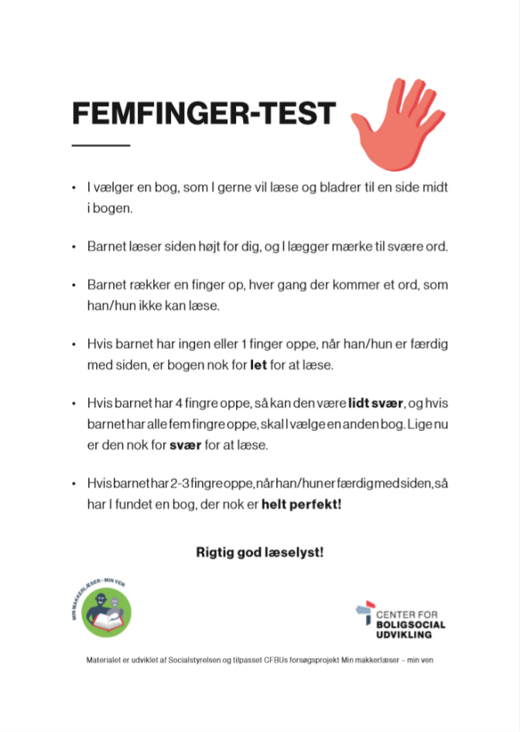
ØVELSE: FEMFINGER-TESTEN
Gå sammen to-og-to
I har 10 minutter.
I skiftes til at være stor og lille makkerlæser
Prøv femfinger-testen så mange gange i kan
Notes:
Formål: At de unge prøver at bruge femfinger-testen.
Tid: ca. 10 min.
Fremgangsmåde: Forklar rammen for øvelsen, sæt de unge i gang og hold styr på tiden.
Oplæg/øvelse:
Hvis nødvendigt så beskriv metoden endnu en gang, før de unge sættes i gang.
De går sammen to-og-to
De har 10 minutter, hvor de skiftes til at spille stor og lille, dvs. 5 minutter i hver rolle.

Slide 13
Læsemetoden: Lyt og læs
Læs et stykke af teksten højt for barnet
Barnet lytter og følger med i teksten med sin finger
Bagefter læser barnet samme stykke tekst, og du følger med i teksten med din finger
Notes:
Formål: Makkerlæserne skal lære ”Lyt og Læs” metoden at kende
Tid: ca. 4 min
Fremgangsmåde: Underviseren forklarer metoden. Deltagerne kan stille spørgsmål undervejs.
Oplæg:
Fortæl deltagerne at de bliver præsenteret for tre forskellige læsemetoder, som de skal prøve af til sidst - det her er den første.
Beskriv metoden
Fortæl at ”Lyt og læs” er god, hvis barnet har mod på at læse højt selv.

Slide 14
Læsemetoden: Tandemlæsning
I læser sammen ”i kor”
Når barnet giver tegn (fx klapper dig på armen), stopper du med at læse, og barnet læser videre selv.
Notes:
Formål: Makkerlæserne skal lære ”Tandemlæsning” metoden at kende
Tid: ca. 4 min
Fremgangsmåde: Underviseren forklarer metoden. Deltagerne kan stille spørgsmål undervejs.
Oplæg
Beskriv metoden
Forklar at Tandemlæsning er god, hvis den lille makker er meget usikker på at læse selv.

Slide 15
Læsemetoden: Punktum til punktum
Læs den første sætning indtil det første punktum.
Barnet læser næste sætning indtil det næste punktum.
Sådan skiftes I resten af bogen.
Glemmer barnet at stoppe ved et punktum, lader du barnet læse videre indtil det selv stopper. Ros barnet for at have læst mere end en sætning. Og læs den næste sætning.
Notes:
Formål: Makkerlæserne skal lære om ”Punktum til punktum” metoden
Tid: ca. 4 min
Fremgangsmåde: Underviseren forklarer metoden. Deltagerne kan stille spørgsmål undervejs.
Oplæg:
Beskriv metoden
Punktum til punktum metoden er god, hvis barnet ikke kan overskue at læse så langt og har brug for, at teksten bliver brudt op i helt små stykker.

Slide 16
TO Generelle regler for læsning
HUSK OGSÅ!
1. Pegefinger-reglen:
I skal altid følge med i teksten med en pegefinger, så I kan se, hvor I er kommet til.
2. Femsekunders-reglen:
Hvis et barn har svært ved at læse et ord, skal du give ham eller hende 5 sekunder til at prøve, før du hjælper.
Notes:
Formål: Makkerlæserne skal vide, at de skal instruere børnene i at følge teksten med fingeren. Derudover skal de vide hvad de skal gøre, hvis barnet går i stå i læsningen.
Tid: ca. 4 min
Fremgangsmåde: Underviseren forklarer reglerne. Deltagerne kan stille spørgsmål undervejs.
Oplæg:
Pegefinger-reglen hjælper børnene med at holde fokus på teksten, og de kan nemmere følge med.
Femsekunders-reglen er vigtig, fordi den giver barnet en chance for at prøve det selv.

Slide 17
HVAD GØR MAN SÅ, HVIS Det STADIG ER SVÆRT, EFTER MAN HAR VENTET 5 sekunder?
2.
”KIG IND I ORDET”
Kig på de første bogstaver i ordet og sig bogstavernes lyde sammen med barnet. Fx ”ssss” eller ”øøø”.
Hvis barnet stadig ikke kan læse ordet, kan du prøve at hjælpe med lydene på de næste bogstaver.
Du kan gøre det endnu nemmere, hvis du deler ordet op i stavelser, og I tager en lille bid ad gangen, fx ”bly-ant” eller ”so-da-vand”.
1.
PEG OG GENTAG
Peg på ordet
Sig ordet højt
Bed barnet gentage ordet
Læs videre
Notes:
Formål: Makkerlæserne skal de vide, hvad de skal gøre, hvis barnet går i stå i læsningen – efter femsekunders-reglen, som de lige er blevet præsenteret for.
Tid: ca. 4 min
Fremgangsmåde: Underviseren forklarer de to metoder, og der er mulighed for, at deltagerne kan stille spørgsmål
Oplæg:
Tal med de unge om, at de ikke skal gøre til noget stort, hvis der er et ord, som de små ikke kender. Det er helt almindeligt, at der er ord, som man ikke har set før eller ikke lige kan huske.
Gennemgå metoderne én for én.
Kom gerne med eksempler.
Metode 1: Peg og gentag
Kan være en hurtig måde at komme videre på, hvis den lille makker ikke har overskud/lyst/koncentration til, at bruge lang tid på de svære ord.
Metode 2: ”Kigge ind i ordet”. – Den metode de lærer mest af
Hvis barnet har lyst til at prøve at læse ordet selv, kan du i stedet for at pege og gentage hjælpe barnet med at ”Kigge ind i ordet”.
At kigge ind i ordet hjælper barnet med at træne afkodning af ordet – at sætte bogstavlydene sammen til et ord
Makkerlæsning skal være sjovt, derfor er det kun, hvis barnet har lyst, at I skal gøre det.
Gennemgå metoden og tal med deltagerne om de kender bogstavernes lyde. (Brug evt. alfabetet på næste slide)
Det er vigtigt at de ikke bare gætter ordene ud fra billederne eller handlingen, men at de kigger på bogstaverne.
Makkerlæserne kan også bruge illustrationen af alfabetet, til at hjælpe den lille på vej.

Slide 18
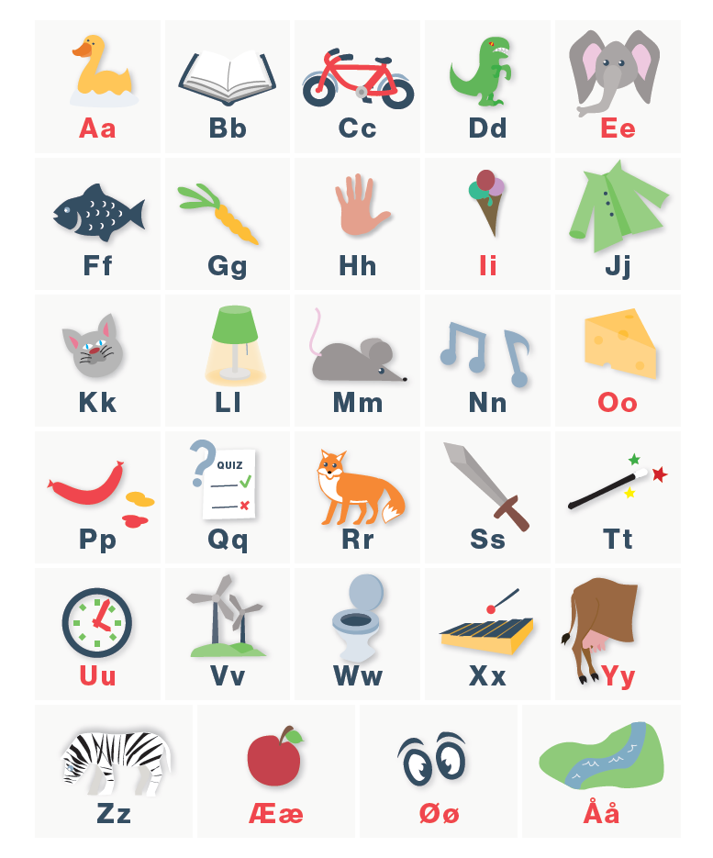
Al- fa- bet- et
Notes:
Hænger sammen med forrige
Oplæg
Når man kigger ind i ordet kan man starte med at sige lyden af det første bogstav – har barnet svært ved at huske lyden kan I kigge på alfabetet
Er ordet fx ”gave” er første bogstav g som i gulerod.
Kan barnet godt bogstavernes lyde kan det at klappe stavelser være en god idé: Al-fa-bet-et
Eller man kan dække over resten af ordet, så barnet kun kan se den stavelse, som det skal koncentrere sig om.

Slide 19
ROLLESPIL
Sid sammen to og to.
Vælg et par bøger.
I skal prøve både ”Lyt & Læs”, ”Tandemlæsning” og ”Punktum til punktum”.
I har 10 minutter til hver læsemetode, og I skiftes til at være stor og lille makkerlæser dvs. at I har 5 minutter i hver rolle.
I skal også bruge ”Når det bliver svært”, derfor skal I lave fejl, når I spiller lille makkerlæser.
Huske også pegefinger- og femsekunders-reglen.
Notes:
Formål: Makkerlæserne skal afprøve alle tre læsemetoder, samt hvad de skal gøre, hvis deres lille makkerlæser ikke kan læse et ord.
Tid: ca. 4 min.
Fremgangsmåde: Forklar kort rammen, sæt de unge i gang og hold styr på tiden.
Oplæg:
Nu skal I selv prøve de tre læsemetoder
De unge deles to og to og skal under hver øvelse være stor makkerlæser i 5 minutter og lille makkerlæser i 5 minutter.
Mind dem om, at de som lille makkerlæser skal lades som om, at de har svært ved at læse og huske at lave fejl, så den, der spiller stor makkerlæser også kan prøve at bruge ”Når det bliver svært”.
De skal også huske de to generelle regler: pegefinger- og femsekunders-reglen.
De unge kan være i de samme makkerpar under alle tre metoder eller rotere.

Slide 20
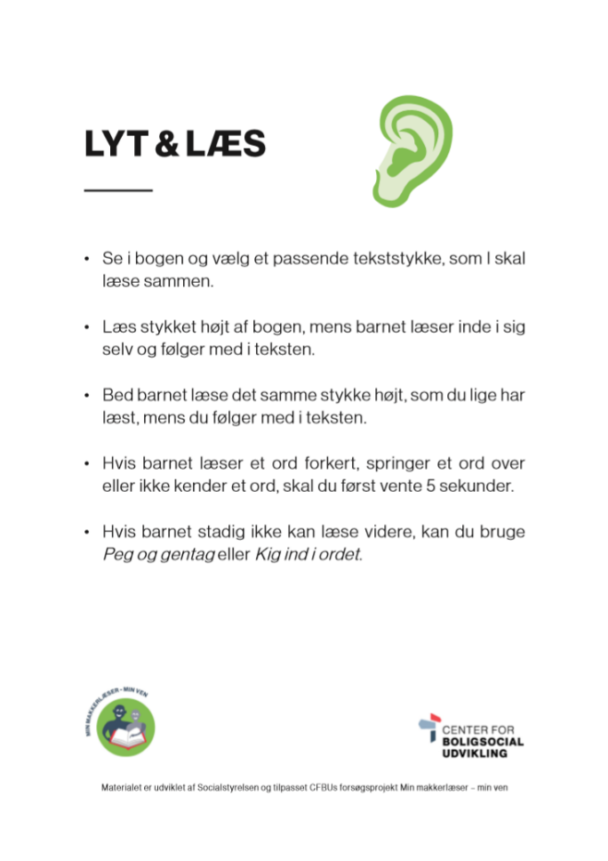
Øvelse i lyt og læs
I har hver 5 minutter som stor makkerlæser og 5 minutter som lille makkerlæser
Følg guiden til ”Lyt og Læs”
Husk at lave et par fejl, når I spiller lille makkerlæser, så I også kan bruge ”Når det bliver svært”
Notes:
Formål: Makkerlæserne skal lære at bruge Lyt og Læs metoden
Tid: ca. 12 min.
Fremgangsmåde: Hvis nødvendigt, så forklar kort metoden igen, så de ved hvad de skal – og sæt dem i gang.
Proces for øvelse:
En spiller barn og en spiller stor makkerlæser – de prøver værktøjet af på hinanden (5 min til hver)
Opfordr dem også til at lave et par fejl, så den store læsemakker prøver at bruge ”peg og gentag” og ”Kigge ind i ordet”
Underviseren holder tiden og fortæller, hvornår de skal bytte rolle.
Opsamling (2 min): Er der noget, de er I tvivl om, ift. hvordan de skal bruge det?

Slide 21
Øvelse i tandemlæsning
I har hver 5 minutter som stor makkerlæser og 5 minutter som lille makkerlæser
Følg guiden til ”Tandemlæsning”
Husk at lave et par fejl, når I spiller lille makkerlæser, så I også kan bruge ”Når det bliver svært”
Notes:
Formål: Makkerlæserne skal lære at bruge Tandemlæsemetoden
Tid: ca. 12 min.
Fremgangsmåde: Hvis nødvendigt, så forklar kort metoden igen, så de ved hvad de skal – og sæt dem i gang.
Proces for øvelse:
En spiller barn og en spiller stor makkerlæser – de prøver værktøjet af på hinanden.(5 min til hver)
Opfordr dem også til at lave et par fejl, så den store læsemakker prøver at bruge ”peg og gentag” og ”Kigge ind i ordet”
Underviseren holder tiden og fortæller, hvornår de skal bytte rolle.
Opsamling (2 min): Er der noget, de er I tvivl om, ift. hvordan de skal bruge det?

Slide 22
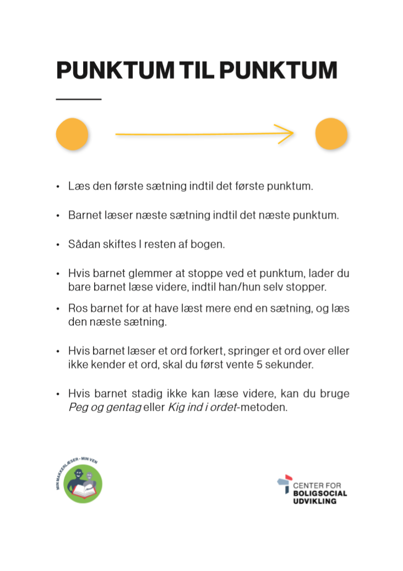
Øvelse i punktum til punktum
I har hver 5 minutter som stor makkerlæser og 5 minutter som lille makkerlæser
Følg guiden til ”Punktum til punktum”
Husk at lave et par fejl, når I spiller lille makkerlæser, så I også kan bruge ”Når det bliver svært”
Notes:
Formål: Makkerlæserne skal lære at bruge Punktum til punktum
Tid: ca. 12 min.
Fremgangsmåde: Hvis nødvendigt, så forklar kort metoden igen, så de ved hvad de skal – og sæt dem i gang.
Proces for øvelse:
En spiller barn og en spiller stor makkerlæser – de prøver værktøjet af på hinanden.(5 min til hver)
Opfordr dem også til at lave et par fejl, så den store læsemakker prøver at bruge ”peg og gentag” og ”Kigge ind i ordet”
Underviseren holder tiden og fortæller, hvornår de skal bytte rolle.
Opsamling (2 min): Er der noget, de er I tvivl om, ift. hvordan de skal bruge det?

Slide 23
PAUSE

Slide 24
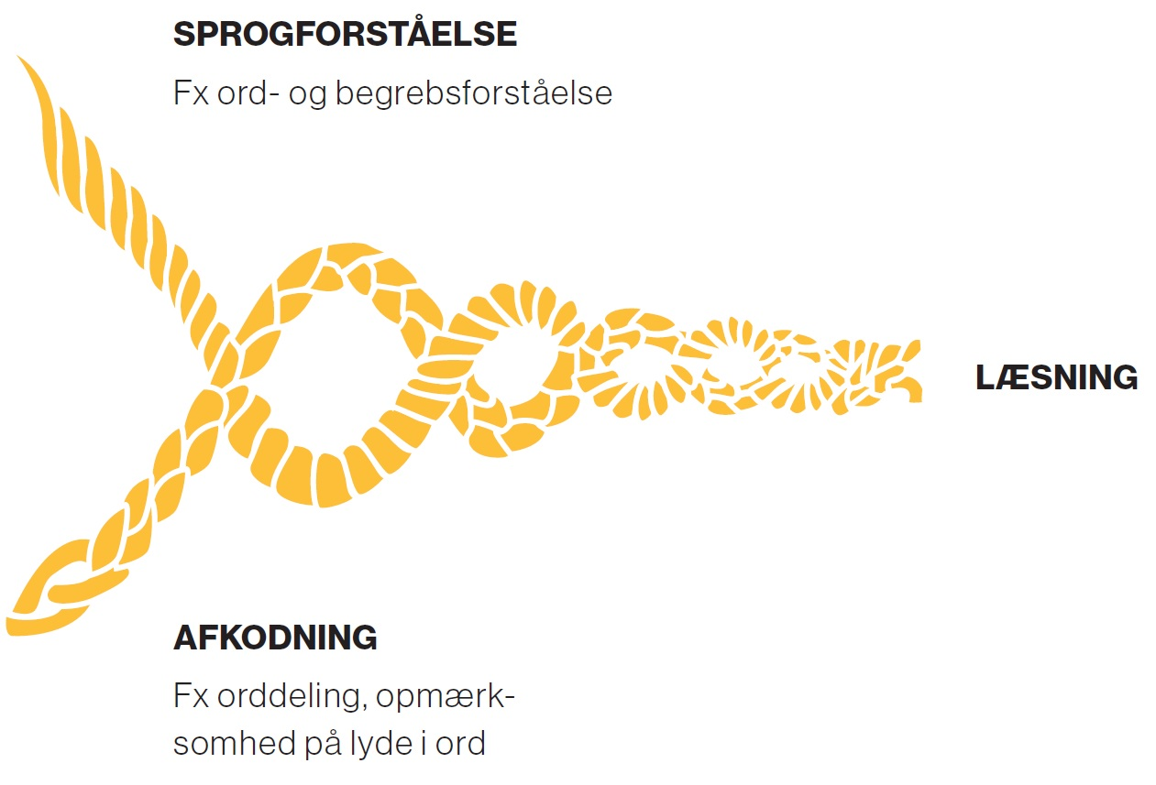
Hvordan lærer man at læse?
Notes:
Formål: Makkerlæserne får en god forståelse for, hvad det vil sige at lære at læse. At læsning består i både at kunne afkode og forstå det man læser. Oplægget er således baggrundsviden for at hjælpe en anden med at lære at læse. Denne viden vil særligt give dem en forståelse for, hvorfor de skal tale om teksten og ikke bare læse.
Tid: ca. 5 min.
Fremgangsmåde: Underviseren forklarer læseligningen, og giver er mulighed for, at deltagerne kan stille spørgsmål.
Oplæg:
Forklar den simple læseligning: Læsning = afkodning x sprogforståelse
Afkodning vil sige at kunne sætte bogstaverne og deres lyde sammen til ordet. (fx ”b + u + s = bus”)
Sprogforståelse er at vide hvad ordene betyder (fx En bus er et langt køretøj, som har plads til mange passagerer), at forstå ordet i konteksten (fx forstå at ”han” refererer til en bestemt person i bogen).
TIP – Hvis den der afholder kurset ikke er bekendt med teorien, så få evt. en mini-intro til den simple læseligning af skolens læsevejleder.

Slide 25
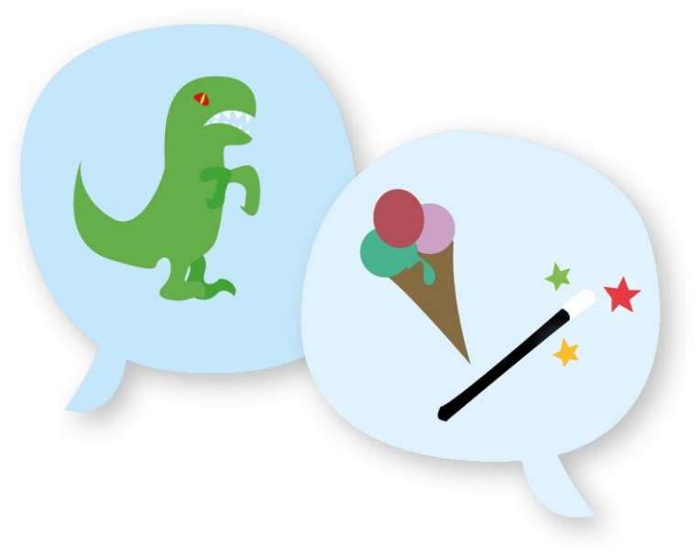
Snak om det I læser - før, under og efter
FØR LÆSNINGEN: Snak om hvad bogen hedder og billedet på forsiden: ”Hvad mon bogen handler om?”
UNDER LÆSNINGEN: Snak om det der står på siderne: Hvad sker der? Hvorfor gør personerne, som de gør? Hvad tænker I, om det der sker?
EFTER LÆSNINGEN: Var det en god historie? Har barnet selv prøvet noget, der minder om det, der sker i bogen? Var der noget der var sjovt, uhyggeligt, uretfærdigt osv.?
Notes:
Formål: Makkerlæserne skal klædes på til at tale om teksten. Hvordan gør man? De skal også vide, hvorfor det er gavnligt at tale om det, man læser.
Tid: ca. 5 min.
Fremgangsmåde: Underviseren gennemgår sliden. Forklar vigtigheden i at tale om det, man læser jf. forrige slide og læseligningens del om ”sprogforståelse”. Giv deltagerne mulighed for at stille spørgsmål undervejs. Snak også gerne I plenum om, hvad deltagerne yderligere tænker, at man kan tale om før, under og efter læsningen.
Oplæg:
Det er en god idé at snakke om det, man læser, fordi man på den måde kan hjælpe barnet med at forstå det han/hun læser og ikke bare sige ordene højt. På den måde lærer de at forstå og bruge flere ord.
Når man skal snakke om det man læser, er det en god idé at dele det op i tre faser: før, under og efter.
Før: Det er en god idé at snakke om bogen inden man begynder at læse. Det gør, at barnet allerede er sporet ind på ”hvad er det er jeg skal til at læse”? Hvad er det for en historie? Hvad er det jeg skal lære noget om? Er det noget der interesserer mig?
Under: Ved at snakke om det man læser løbende, holder man barnets hjerne aktiv i forhold til hele tiden at forholde sig til tekstens indhold og de får mulighed for at bruge og genbruge nogle af de ord, som er med i teksten. På denne måde kan man også tjekke om barnet faktisk forstår, hvad han/hun selv læser. Eller om barnet bare læser lyde op.
Efter: Når I har læst hele bogen, kan I snakke om hele bogens indhold. Ved at snakke om det man læser til slut, får man mulighed for at tale om, hvad historien egentlig handlede om. På den måde får barnet en dybere forståelse af teksten og ordene.
Hvis den lille læsemakker læser rimelig godt – så kan det være godt at sætte ekstra meget fokus på at tale om teksten. Læser den lille makkerlæser mindre godt, er de især godt at tale før læsning (titel, forside osv.) Det kan hjælpe den lille med at forberede sig på, hvad bogen handler om, og gøre det nemmere for barnet at gennemskue hvilke ord, der er tale om. Det kan også være en god idé at den store makker læser teksten højt for den lille (efter at den lille har læst teksten) inden de taler om teksten.
Forslag: Link til film om dialogisk læsning. https://arkiv.emu.dk/modul/dialogisk-l%C3%A6sning-0# (denne film foregår i en anden kontekst: forælder der læser med et lille barn. Den kan bruges til at illustrere, hvordan man taler om teksten, men skal naturligvis bruges med lidt forbehold)

Slide 26
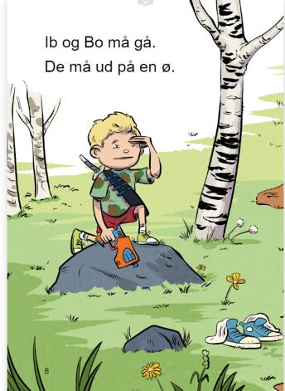
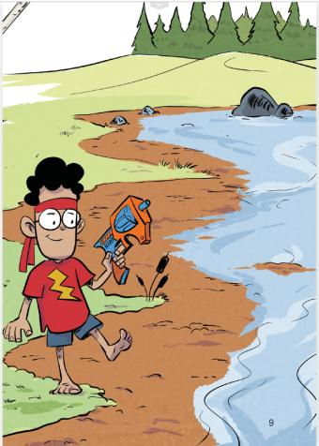
Fællesøvelse: HVAD kan MAN snakke om?
Har du prøvet at været på en ø?
Ved du hvad en ø er?
Hvordan tror du de kommer over på øen?
Hvad tror du, de skal på øen?
Fra ”Ib og Bo i en å” af Kirsten Ahlburg
Notes:
Formål: At makkerlæserne får inspiration til, hvad de kan snakke/spørge om, når de læser med deres makker, også når bøgerne er meget simple, som letlæselige bøger ofte er.
Tid: ca. 5 min.
Fremgangsmåde: Ved første klik er det kun billedet og overskriften, der er synlige. Ved 3 klik kommer der 3 eksempler på spørgsmål frem
Oplæg:
Forklar at billedet er to sider fra en letlæselig børnebog.
Spørg deltagerne, hvad man kunne tale/spørge om, hvis man læste denne bog med sin makkerlæser.
Få gerne deltagerne til at komme med 3-5 forslag.
Klikkes på slide så de tre forslag til spørgsmål kommer frem – er det de samme spørgsmål, som I talte om?

Slide 27
Øvelse i at snakke om det i læser
Sid sammen to og to
Vælg en bog
I skiftes til at være stor og lille læsemakker
I har 7 minutter hver
I skal finde på noget at spørge om til hver side!
Inspiration til spørgsmål
FØR: Snak om bogens titel og forsiden. ”Hvad mon bogen handler om?”
UNDER: ”Hvad sker der?” ”Hvorfor sker det?” ”Hvorfor gør personerne, som de gør?” ”Hvad tænker barnet om det der sker?”
EFTER: ”Var det en god historie?” ”Har barnet selv prøvet noget, der minder om det, der sker i bogen?” ”Var der noget der var sjovt, uhyggeligt, uretfærdigt osv.?”
Notes:
Formål: Makkerlæserne skal klædes på til at tale om teksten. Hvordan gør man?
Tid: ca. 15 min.
Fremgangsmåde: Forklar rammen for øvelsen, sæt de unge i gang og hold styr på tiden.
Øvelse (10 min):
De skal lave et lille rollespil, hvor de på skift spiller den lille læsemakker.
Som stor makkerlæser, skal de skal først tale om bogen, inden de går i gang: forside m.m. Herefter skal de prøve at finde på min. ét spørgsmål til hver side. Hvis de bliver færdige med en bog, kan de også prøve at tale om, hvad der skete i det, om de kunne lide den osv.
Giv besked, når de fem minutter er gået, og de skal bytte rolle.
Opsamling (5 min):
Slut med at samle op på, hvordan det er gået. Spørg dem fx om:
Hvordan oplevede de det at skulle tale om teksten
Hvad var nemt?
Hvad var svært?

Slide 28
Logbogen – hvordan og hvorfor?
Logbogen giver jer tid til at snakke om, hvordan læsedagen er gået, og om der noget, I kan gøre bedre eller anderledes næste gang.
Logbogen hjælper jer til at huske:
Hvad I læste sidst? Hvor langt I kom? Og hvordan det gik?
Logbogen kan også vise:
Hvor tit og hvor meget I har læst sammen
Om jeres læsedage går bedre og bedre
Notes:
Formål: Makkerlæserne får kendskab til logbogen og forstår, hvorfor det er vigtigt, at de udfylder den sammen med den lille makkerlæser.
Tid: ca. 3 min.
Fremgangsmåde: Underviseren forklarer kort om logbogen. Deltagerne kan stille spørgsmål undervejs.
Oplæg:
Præsenter logbogen, fortæl hvornår de skal udfylde den, og hvorfor de skal udfylde den.
Logbogen er et redskab til at snakke med deres lille makkerlæser om, hvordan de begge synes det går, og om der er noget, de kan gøre noget bedre eller anderledes (fx finde en lettere/svære bog, holde flere pauser, bruge en af læsemetoderne mere osv.).
Logbogen hjælper dem også med at holde styr på hvad og hvor meget, de læser.
Samtidig bliver logbogen brugt til at evaluere projektet Min makkerlæser – min ven, så andre kan se, om det er en god måde at hjælpe børn med at blive bedre til at læse. Fortæl evt. at der også er andre steder i landet hvor man prøver Makkerlæsning af, så de ved, at de er en del af et større projekt.
Vis et eksempel på, hvordan de udfylder den (se næste slide).

Slide 29
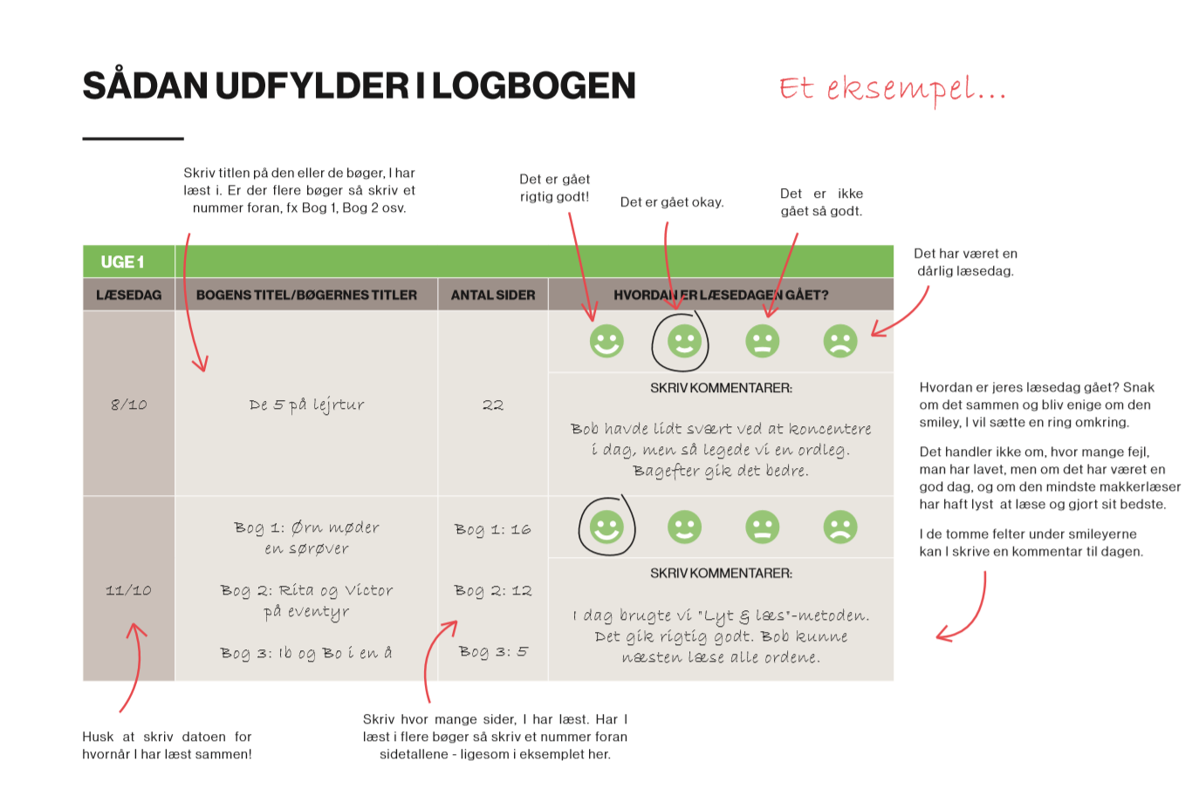
Notes:
Formål: Makkerlæserne forstår hvornår og hvordan, de udfylder logbogen sammen med den lille makkerlæser.
Tid: ca. 3 min.
Fremgangsmåde/oplæg: Gennemgå de felter, som de skal skrive i. Giv de unge mulighed for at stille spørgsmål.

Slide 30
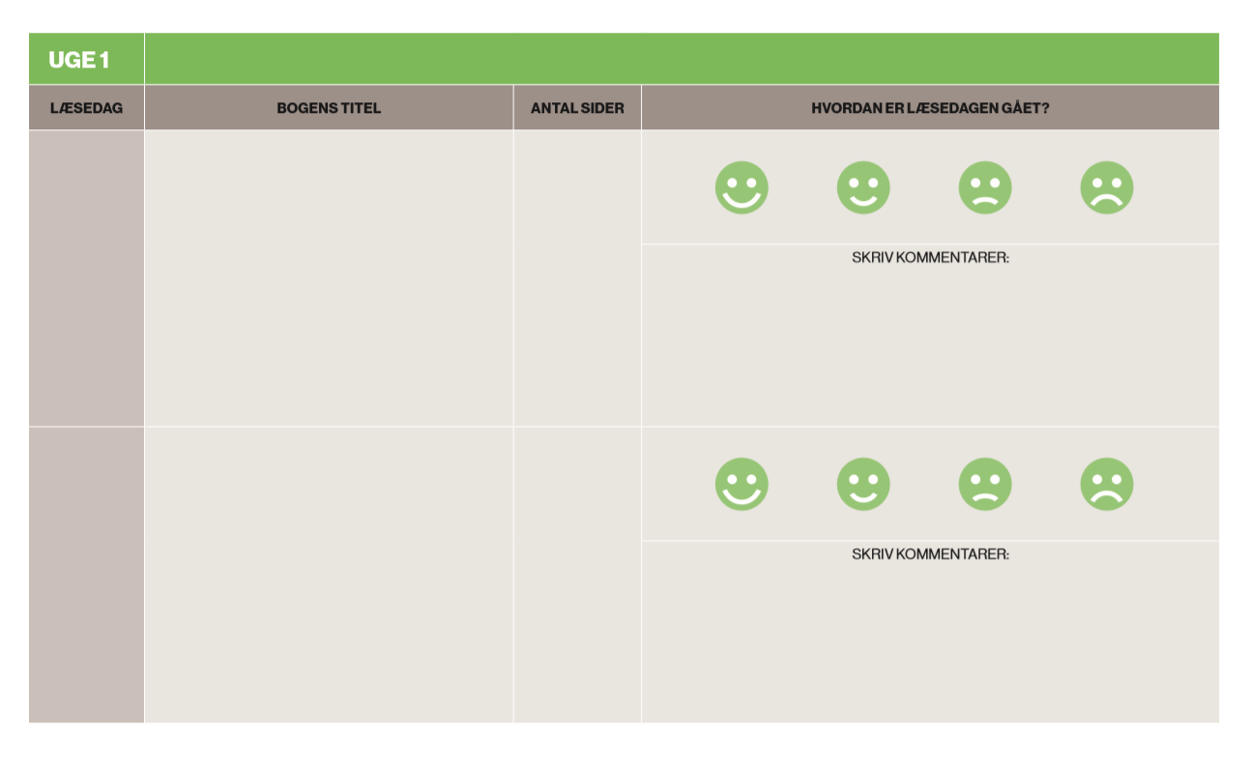
Logbogen – prøv selv!
Notes:
Formål: Makkerlæserne prøver at udfylde logbogen.
Tid: ca. 10 min.
Fremgangsmåde: Giv deltagerne et print af logbogen og bed dem om at udfylde det. Giv dem mulighed for få hjælp og stille spørgsmål undervejs.
Øvelse: (5 min): Hver makkerlæser udfylder logbogen ud fra det sidste rollespil, de gennemførte.
Opsamling (5 min)
Kig gerne i fællesskab på de logbøger, de har udfyldt. Er de rigtigt udfyldt?
Er der noget, de er I tvivl om, hvordan de skal gøre?

Slide 31
PAUSE

Slide 32
Et godt og trygt læsemiljø
Lær din makker at kende
Lyt til det, din makker siger
Vær selv glad og positiv – smil!
Ros din makker
Tænk over, hvordan noget negativt kan vendes til noget positivt
Lad mobilen blive i tasken
Notes:
Formål: Makkerlæserne bliver bevidste om, at de skal skabe gode, trygge og positive rammer for læsningen og får redskaber til, hvordan de kan skabe et godt læsemiljø.
Tid: ca. 3 min.
Fremgangsmåde: Start med en fælles brainstorm, før sliden vises helt - der er indlagt et klik for at få bullets frem en for en. Brug evt. en flip over eller whiteboard og skriv de ting ned, der bliver sagt i brainstormen.
Oplæg:
Hvad tænker de, der skal til, for at det bliver trygt og godt for børnene at læse sammen med dem? Fælles brainstorm.
Saml op på det der blev sagt i brainstormen og suppler evt. med andre ting, der er vigtige for at give emotionel og faglig støtte og feedback – tryk på sliden for at få bullets frem.
OBS. Hvis ikke de unge selv kommer omkring det, så husk at tage en snak med dem om mobiltelefoner – hvis man sidder med sin telefon, så signalerer man, at man ikke er interesseret i sin lille makkerlæser.
Tal også gerne om hvad det betyder at være makkere:
Som makkerlæsere er de ikke i et elev-lærer-forhold, de er makkere. Det betyder at det at den lille makker lærer at læse, er noget de gør sammen. Det er deres fælles projekt. Det er ikke den store makker der lærere den lille makker at læse. Men de øver sig sammen. Det kan de signalere i deres sprogbrug – fx ved at sig ”Vi og os” - Fx ”Skal vi finde en god bog sammen” (I stedet for – ”nu skal du finde en bog du vil læse” eller ”Kom lad os læse nu” eller ”Nu bliver vi vist for fjollede, lad os komme videre med at læse”.

Slide 33
Eksempler på ros
”Du husker at
pege, når du læser.
Det er rigtig godt!”
”Hvor er du god til at
koncentrere dig i dag.
Det er dejligt!”
”Hvor er det flot, at du tager
dig god tid til at tænke over
ordene, når det er svært!”
”Jeg kan se, at du virkelig gør dig umage med at læse i dag. Det er så sejt!”
Notes:
Formål: At de forstår hvorfor det er vigtigt at rose deres makkerlæser og ved, hvordan de skal gøre det.
Tid: ca. 4 min.
Fremgangsmåde: Underviser forklarer og gennemgår eksemplerne. Tal gerne med de unge om flere eksempler.
Oplæg:
Det er vigtigt, at de anerkender de små makkere for at gøre en indsats – ikke for, hvor gode de er. Anerkend derfor deres indsats: det de gør, og ikke det de kan.
Det er svært, fordi vi er så vant til at sige, hvor er du dygtig! Hvor er du god! Men øv jer i at fokusere på det de gør.

Slide 34
Når Koncentrationen svigter…
SSSH..! HUSK ikke at forstyrre andre der læser koncentreret
Intervallæsning:
Læs 5-8 minutter
Hold pause i 3 min (hvor I fx snakker, fjoller eller tegner)
Gentag
Krudt af…
Lav noget fysisk i 5 min. Aftal at I læser koncentreret bagefter. (Løb en tur, engelhop, reaktionslege – kun fantasien sætter grænsen)
Sproglege
Leg sproglege i stedet og aftal at I læser koncentreret næste gang
Notes:
Formål: At give dem ideer til hvad de kan gøre, hvis koncentrationen svigter.
Tid: ca. 4 min.
Fremgangsmåde: Underviseren gennemgår sliden. Deltagerne kan stille spørgsmål undervejs.
Oplæg
Tal om, at når noget er svært kan det være svært at koncentrere sig. Det er derfor ikke deres skyld, hvis koncentrationen svigter hos deres makkerlæser.
Kan de slet ikke få barnet til at koncentrere sig så prøv at gøre noget andet i et øjeblik – på sliden er nogle ideer til hvad man kan gøre.
Det er vigtigt at de aftaler med barnet at de laver noget andet i en kort periode, og sætter et æggeur eller bruger, telefonens tidtagning eller Time Timer, så de husker at komme tilbage til læsningen igen.
Er de flere der læser i samme lokale skal de selvfølgelig have respekt for dem der koncentrerer sig og ikke forstyrre eller friste dem til at lave noget andet end at læse.
Har de flere gange, hvor koncentrationen svigter, bør de tale med den voksne, om hvad de kan gøre.

Slide 35
Notes:
Formål: At give ideer til hvilke sproglege de kan lege
Tid: ca. 4 min.
Fremgangsmåde: Underviseren præsenterer ordlegene. Spørg gerne, om de unge kender til andre sjove ord/bogstavlege.
Oplæg:
Makkerparrene kan, hvis de har tid, lege ordlege til sidst i læsesessionerne. Det kan være sjovt for både de store og små, og det er også en god måde for de små, at bruge sproget og ordene på en anden måde. Tal om hvordan de kan give den lille makkerlæser en oplevelse af succes når de leger sproglege – det handler ikke om at vinde, men det er heller ikke sjovt at tabe hele tiden til en der er større!
Forklar ordlegene
Kender de dem? Eller kender de andre gode sproglege?
Lad evt. makkerlæserne prøve en eller flere af med hinanden.

Slide 36
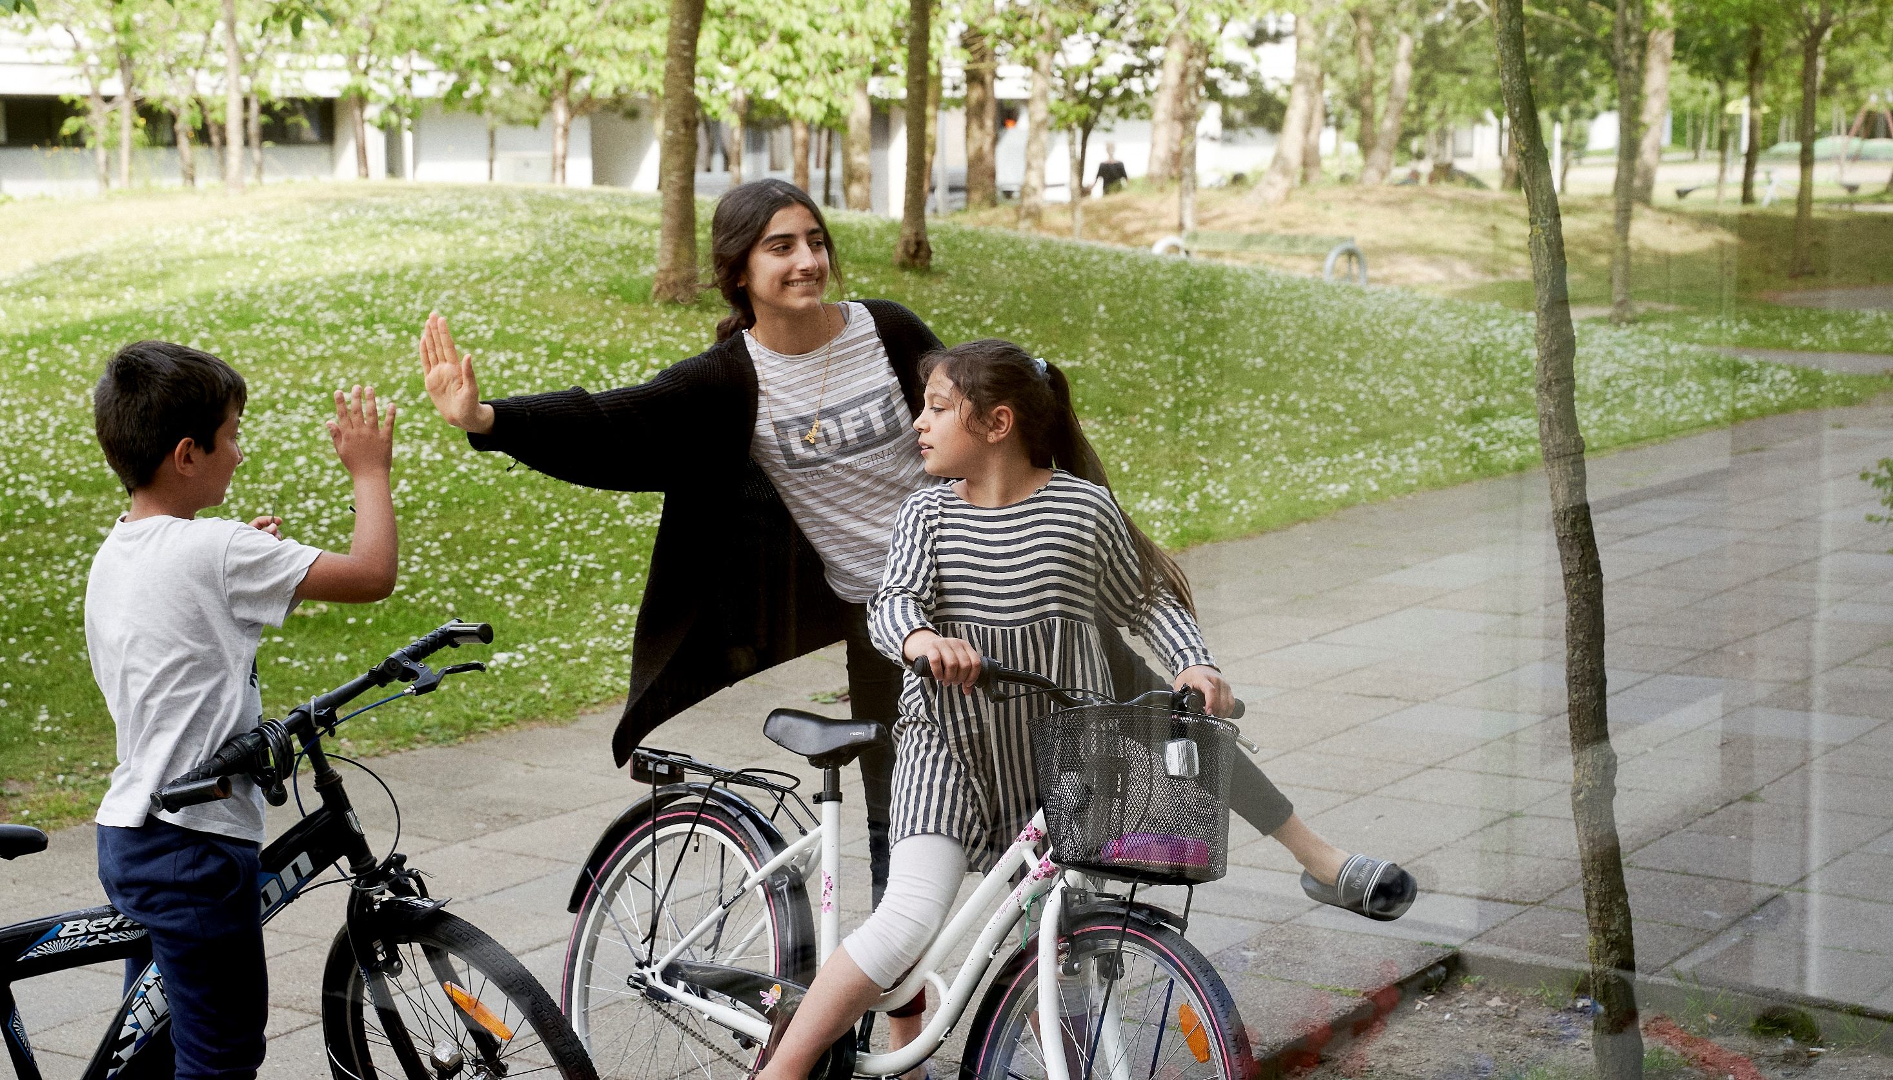
HVORDAN SKAL VI ”checke ind- og ud”?
Notes:
Formål: De unge skal blive bevidste om, hvordan en god velkomst og afslutning på hver læsesession bidrager til et god og tryg stemning (Fælles check-ind og fælles check-ud). De skal i fællesskab komme frem til, hvordan de vil gøre det – og afprøve det i et rollespil.
Tid: ca. 20 min.
Fremgangsmåde: Fælles brainstorm og snak om, hvordan de unge vil sige hej og farvel til deres små makkerlæsere ved hver læsesession. Herefter afprøves det i praksis.
Oplæg og fælles brainstorm (13 min):
Underviserne kan lægge det helt frit op til de unge, hvordan de vil sige ”hej” og ”farvel” til de små makkerlæser eller komme med mulige eksempler til inspiration.
Eksempel fra Holbæk: I Holbæk har de valgt at lavet et helt ritual, hvor alle efter hver gang stiller sig op i en rundkreds: stor-lille-stor-lille osv. Så tæller en af de store makkerlæser ned fra 3. På ”1” vender alle sig mod sin egen makkerlæser og siger: ”Tak for i dag makkerlæser ven!”. Derefter hopper man rundt til den, der står på ens modsatte side og siger igen ”tak for i dag makkerlæser ven!”. Til slut løber alle de store makkerlæsere over på en række ved døren, hvorefter de små alle løber forbi, mens de giver high fives til hele rækken af store. Ved hvert high five siger alle igen ”tak for i dag makkerlæser ven!”.
Eksempel fra Tingbjerg: I Tinbjerg har de valgt, at to af de store makkerlæsere går med støttepersonen over og henter de små makkerlæsere i SFO. Hånd i hånd går de sammen hen til biblioteket, hvor læsesessionerne afholdes. Gåturen tager ca. 10 minutter og er en god lejlighed til at de store og små får talt sammen, inden selve læsningen går i gang. De store makkerlæsere skiftes til at hente de små.
OBS: I kan sagtens lave mere afdæmpede ritualer eller blot tale om, at man fx skal huske at sige hej og farvel til alle, se hinanden i øjnene, sige navnene på hinanden eller lignende. Det er op til jer og de unge at beslutte, så længe I får talt- og tænkt over en måde, der er god og hyggelig for både de store og små.
Øvelse (ca. 5 min):
Prøv det af som et rollespil!
Hvordan, I gør, afhænger af, hvad I har besluttet, der skal være jeres måde at sige hej og farvel på.
Prøv det af og start fx med, at den ene halvdel spiller små makkerlæser og den anden store, hvorefter I bytter, og gør det igen. På den måde får alle prøvet til at være både stor og lille.
Opsamling (ca. 2 min): Saml gerne op på øvelsen. Fungerede det? Er der noget, I skal gøre anderledes?

Slide 37
Støtte fra en voksen
Skriv selv ind hvordan det kommer til at fungere hos jer:
Hvilken støtte vil der være?
Bliver det individuelt eller for hele gruppen af makkerlæsere?
Hvem står for det?
Notes:
OBS! Udfyld sliden med information om hvordan voksenstøtten kommer til at fungere hos jer.
Formål: At de unge ved, hvordan de kan få hjælp fra en voksen, så de er trygge ved at gå til opgaven. At de bruger de voksne, hvis de oplever vanskeligheder i makkerlæsningen.
Tid: ca. 5 min.
Fremgangsmåde: Underviseren gennemgår sliden. Deltagerne kan stille spørgsmål undervejs.
Oplæg:
Fortæl dem om hvem der er tilstede ved makkerlæsningssessionerne.
Fortæl dem hvordan de får støtte undervejs, og hvad de kan gøre, hvis de oplever vanskeligheder ved/under makkerlæsningen.

Slide 38
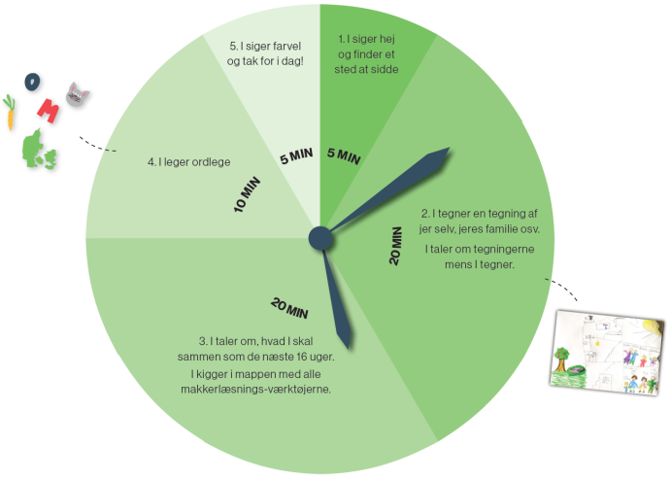
Sådan foregår det første møde…
Notes:
Formål: De ved hvad de skal den første makkerlæsningsgang.
Tid: ca. 2 min.
Fremgangsmåde: Underviseren gennemgår illustrationen. Deltagerne kan stille spørgsmål undervejs.
Oplæg:
Det sidste de skal i dag er at tale om, hvordan den allerførste gang skal foregå.
Det er vigtigt, at de lærer deres lille makkerlæser godt at kende, og derfor skal de ikke læse den første gang.
I stedet skal de begge tegne en tegning og fortælle lidt om dem selv
Derudover skal den store makkerlæser fortælle om, hvad der skal ske - hvordan læsesessionerne kommer til at foregå, og hvilke redskaber de skal bruge osv.
Hvis muligt kan de også orientere sig i, hvilke bøger de har mulighed for at læse.
Til sidst skal de lege en sprogleg. Husk at det skal være en succesoplevelse for den lille makkerlæser, så de synes, at det er sjovt at komme igen.

Slide 39
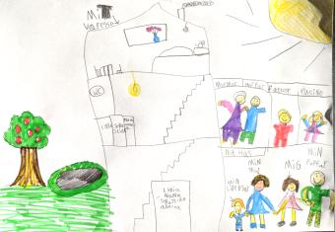
Første møde: Lær hinanden at kende
I TEGNER:
Jer selv og jeres familie
Jeres kæledyr
Ting I godt kan lide at lave
Jeres yndlingsret
Jeres yndlings bog
Jeres sommerferie
– Og fortæller på den måde hinanden en lille historie om jer selv.
Notes:
Formål: At de er forberedt på første læsesession
Tid: ca. 2 min.
Fremgangsmåde: Underviser gennemgår sliden. Deltagerne kan stille spørgsmål undervejs.
Oplæg:
Til det første møde, skal de skal tegne en tegning hver – og tale om den samtidig med, at de tegner.
De kan fx vælge at tegne deres familie eller noget de kan lide at lave osv.
Det vigtigste er, at de lærer hinanden at kende, mens de tegner. Derfor skal de tale om, hvad de tegner, og hvorfor de tegner netop den ting.
Som store makkerlæsere er det dem, der har ansvaret for at styre dialogen og holde tiden, så de også når at tale om forløbet.

Slide 40
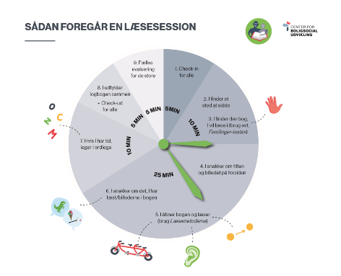
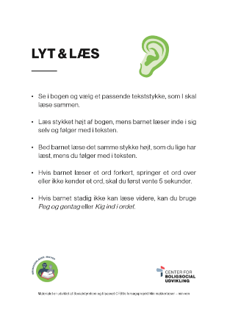
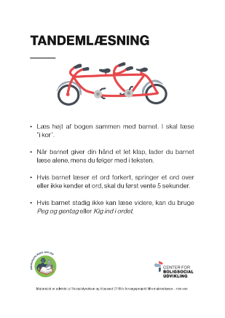
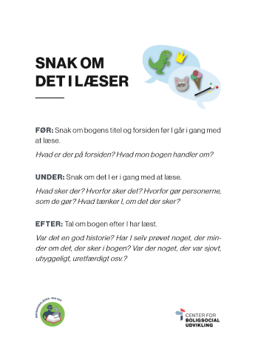
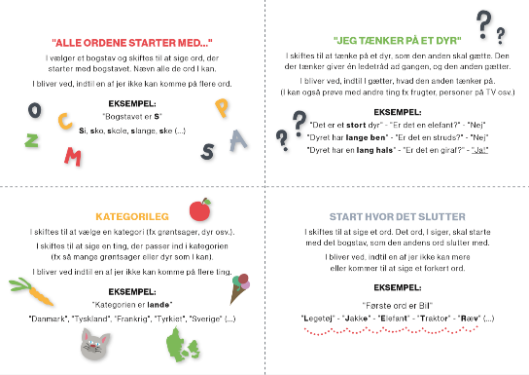
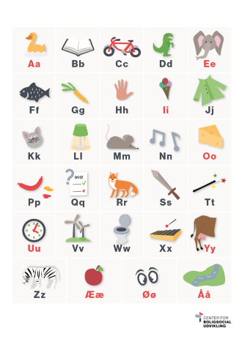
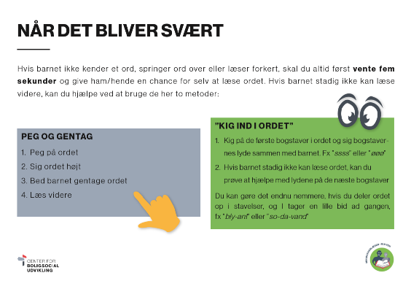
Hvad er der i Din makkerlæsermappe?
1. En tegning af hvad du skal i løbet af en læsesession
2. Femfinger-testen så I kan vælge de rigtige bøger!
3.-5. De tre læsemetoder
6. Hjælp til at tale om det, I læser – før, under og efter
7-8. Ordlegene + Alfabetet
8. Metoder til hvad du kan gøre, hvis et ord er svært
9. Jeres logbog som I skal udfylde hver gang!
Notes:
Formål: At de får overblik over alle de værktøjer de er blevet præsenteret for
Tid: ca. 2 min.
Fremgangsmåde: Underviser gennemgår sliden. Deltagerne kan stille spørgsmål undervejs.
Oplæg:
Det er disse værktøjer de skal tale med deres makker om på den første makkerlæsningsmøde.
Opfordr dem til at læse dem igennem inden de skal starte første gang, så de har helt styr på dem og kan forklare dem til deres makker, når de mødes første gang.

Slide 41
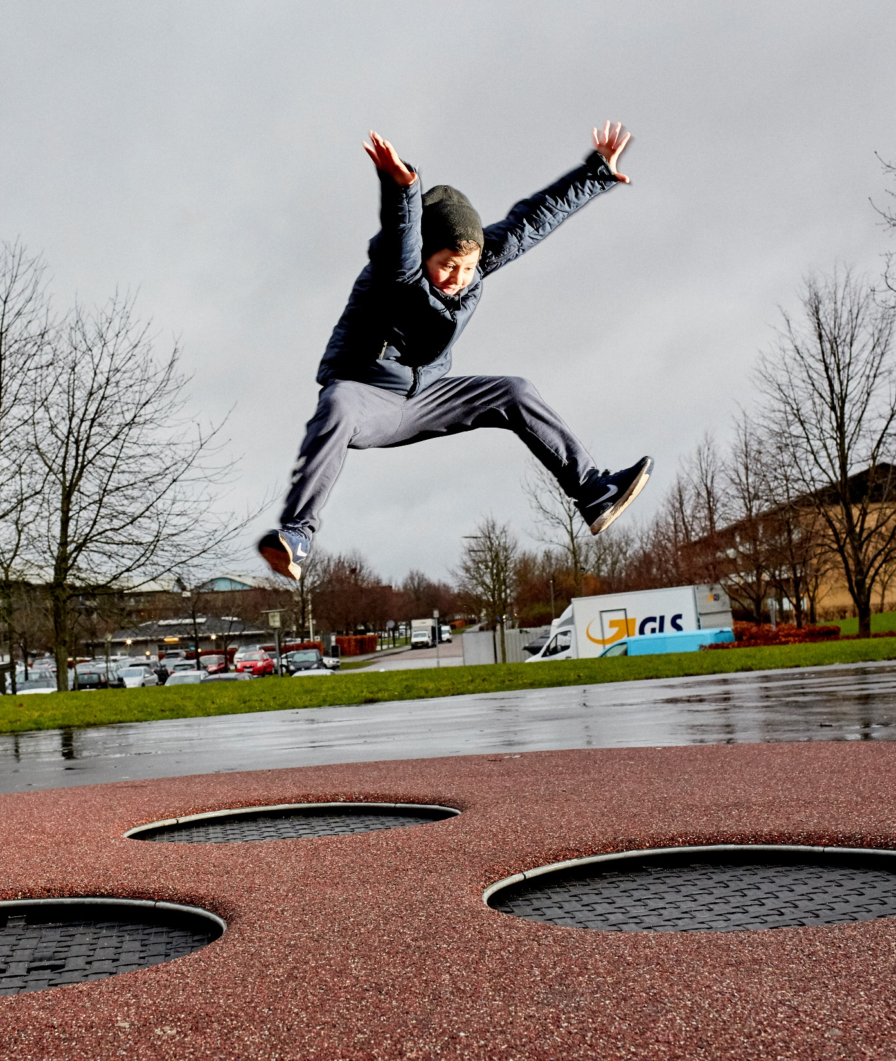
Klar til start
alle får sat ord på hvad de går hjem med.
Tilføj dato + tidspunkt for første gang
Tilføj sted
Kontaktperson
Notes:
Formål: God afrunding på kurset, alle får sat ord på hvad de går hjem med.
Tid: ca. 10 min.
Fremgangsmåde: Underviser opsummerer kort de praktiske informationer og sætter de unge i gang med den afrundende check-ud-øvelse.
Oplæg (3 min):
Gentag de praktiske informationer om starten på makkerlæsningsforløbene evt. mødetid og sted, eller hvordan de får mere viden om start.
Check ud øvelse: (7 min)
Bed makkerlæserne om at sige én ting, som de synes, de har lært i dag, og som de vil være særligt opmærksomme på i deres arbejde som makkerlæsere.
Sig bare en sætning hver – giv gerne et eksempel.
Stil jer gerne i en rundkreds på gulvet, mens I gør det.

